Slide 1
以评价为抓手，促动应用型人才培养
——以天津天狮学院为例
汇报人：佟 琳 琳

Slide 2
学校简介
人才培养
课程建设
目 录
CONTENTS
未来展望

Slide 3
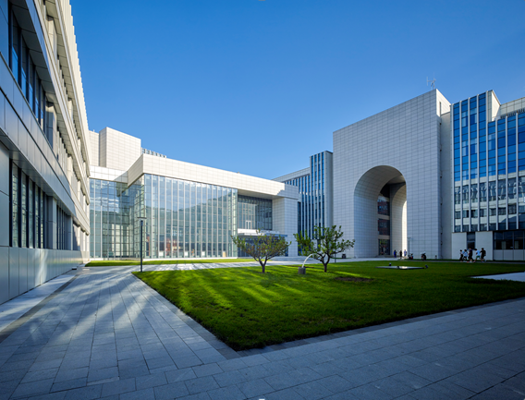
学 校 简 介
PART 1
2015年12月
通过教育部本科教学合格评估
2008年
天津市属全日制民办普通本科院校
1999年
天狮职业技术学院

Slide 4
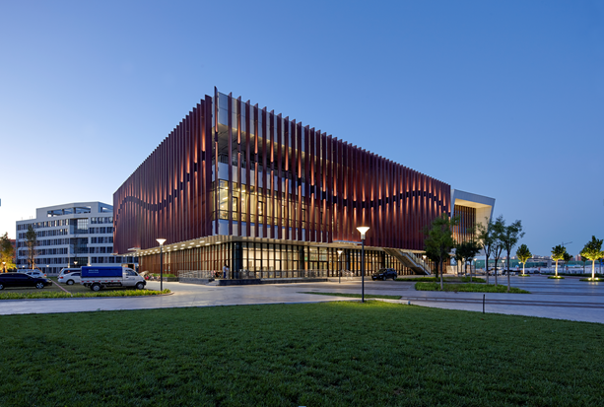
学 校 简 介
PART 1
天津天狮学院由天狮集团投资兴办，坐落在“京津走廊”——天津市武清区龙凤河畔，占地面积约3.2平方公里，规划建筑面积210万平方米。学校以本科教育为主，现有6个二级学院、3个教学部，下设31个本科专业，目前在校学生近1万人。

Slide 5
人 才 培 养
PART 2
建校21年来，学校认真实践天狮集团董事长李金元先生“教育报国”的情怀，以 “人文底蕴养成人格，以工匠精神培育技能”的人才培养理念，受到社会广泛赞誉。
站在新的历史起点，成长中的天津天狮学院紧紧抓住国家发展战略为教育发展提供的新机遇，以产教融合为抓手，努力建设“产学研创一体化”的应用型大学。

Slide 6
课 程 建 设
PART 3
《大学英语》课程建设始于2008年，先后实现了混合式教学、分层次教学、课内外教学相结合、考试标准化管理等一整套全程化课程教学管理和评价体系，2019年5月，被评为校级精品课程。

Slide 7
第一阶段：2008年—2014年
——总结不足找短板，扬鞭奋蹄未为晚
反思
评价
痛点
学情
课程
教材
教师

Slide 8
学情分析
学生生源范围广
进校时整体水平不高

Slide 9
痛点问题
教学效率不高
英语水平参差不齐
学生学习兴趣不高
自主学习能力弱
课堂互动低阶
考评方式单一
课程考核挂科率高

Slide 10
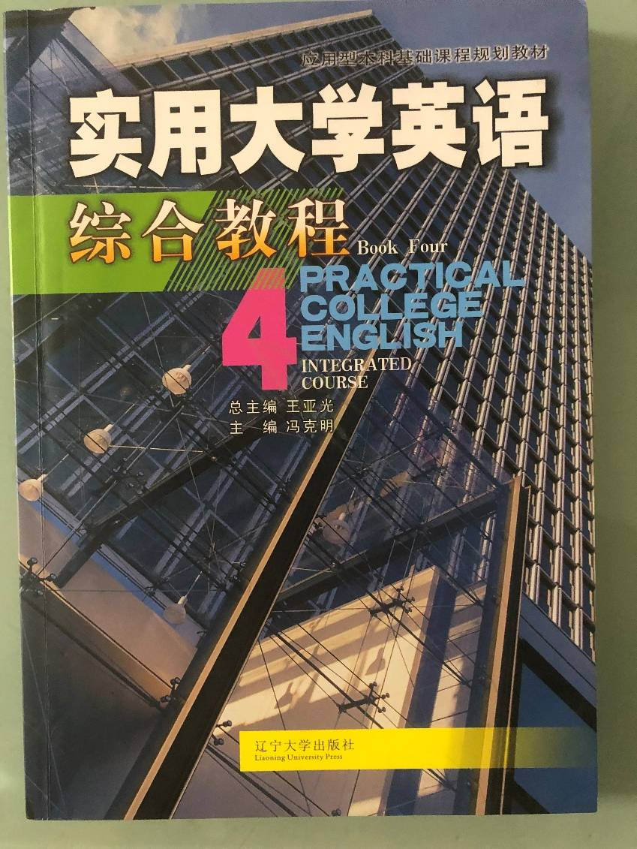
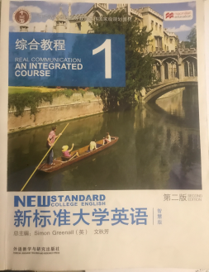
大英教改阶段
教材是传播知识的
主要载体
是老师教学
学生学习的
重要工具
01
02
03
2008-2014
2014-2019
2019-2023
直面不足
总结问题
多 轮 驱 动
打造校级精品课
打造校级金课
助力学校发展

Slide 11
课程问题
重学轻思
低阶课堂
重知轻行
灌输课堂
封闭课堂

Slide 12
第一阶段：2008年—2014年
——总结不足找短板，扬鞭奋蹄未为晚
反思
评价
痛点
学情
课程
教材
教师

Slide 13
第二阶段：2014年—2019年
——多轮驱动，打造校级精品课程
· 2014年，筹备校级精品课程项目申报
· 2015年，推进《信息技术环境下的英语教学与学习模式探索》项目
· 2016年，组建混合式教学实验班
· 2017年，面向全校开展混合式教学
· 2018年，混合式教学+分层次教学
· 2019年，组建“国才”教学团队

Slide 14
大学英语精品课程建设目标：
探究式学习
知识目标
任务驱动式
提高听、说、读、写、译等语言综合应用能力
发展批判性高阶思维能力
问题求解式
技能目标
增强跨文化交际意识和交际能力
逐渐形成自主学习能力、提升综合文化素养
情境化学习
自主学习
情意目标
具备一定的人文精神、树立家国情怀
能用英语阐释中国文化，弘扬中国文化
团队项目学习
线上线下融合

Slide 15
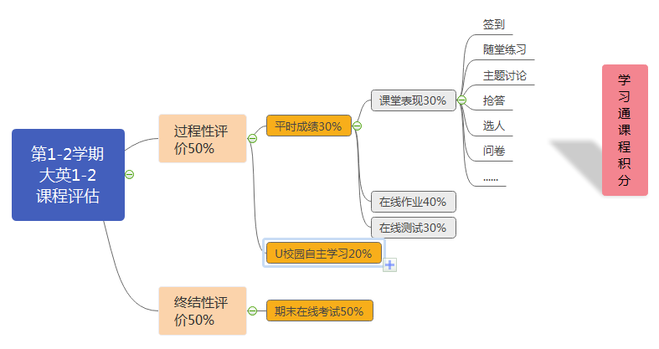
课程考评：过程性+终结性
高阶思辨能力
循序渐进
分类而治
课后拓展
自主学习能力
知识与技能

Slide 16
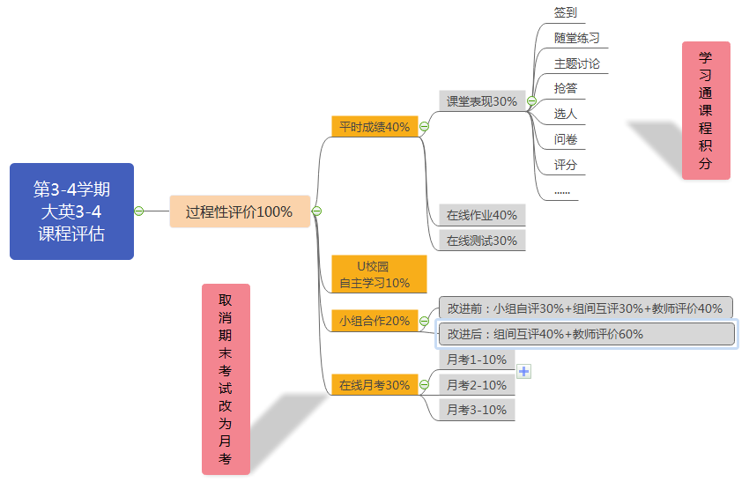
课程考评：过程性+终结性
高阶思维能力
知识与技能
自主学习能力
提高综合素质
阶段性考核
形成符合学情的具有过渡性、衔接性的课程考评体系，不断改进和更迭

Slide 17
第二阶段：2014年—2019年
——多轮驱动，打造校级精品课程
· 2014年，筹备校级精品课程项目申报
· 2015年，推进《信息技术环境下的英语教学与学习模式探索》项目
· 2016年，组建混合式教学实验班
· 2017年，面向全校开展混合式教学
· 2018年，混合式教学+分层次教学
· 2019年，组建“国才”教学团队

Slide 18
第二阶段：2014年—2019年
——多轮驱动，打造校级精品课程
师资队伍的培养
紧跟形势 力求发展 鼓励深造
结对帮扶 全面指导 促进融入
面对现状 搭台架梯 努力培养
优化梯队 广纳贤才 柔性引进

Slide 19
第二阶段：2014年—2019年
——多轮驱动，打造校级精品课程
大学英语精品课课程组成员发表论著
序号 | 论著名称 | 出版社或期刊名称 | 出版日期 | 排名
1 | 英语声音词研究 | 天津社会科学院出版社 | 2015年4月 | 独著
2 | 大学英语生态教学研究 | 新华出版社 | 2019年6月 | 独著
3 | 21世纪大学英语（S版）教学参考书2（第二版） | 复旦大学出版社 | 2018年6月 | 主编
4 | 大学英语等级训练与应试技巧 | 世界图书出版 | 2016年8月 | 主编
5 | 大数据时代英语教师自主发展策略研究 | 教学与管理 | 2016年8月 | 独立
6 | 教育生态学视角下的英语教育改革路径 | 教学与管理 | 2016年8月 | 独立
7 | 教育生态学视角下的英语改革路径 | 教学与管理 | 2016年8月 | 独立
8 | 基于系统功能语言学的语篇衔接研究 | 语文建设 | 2016年6月 | 独立
9 | 从女性主义视角阐释《我的弥留之际》中艾迪形象 | 语文建设 | 2017年7月 | 独立
10 | 形式与功能语言学差异比较研究 | 语文建设 | 2017年11月 | 独立
11 | 《一位女士的画像》中伊莎贝尔成长的三重空间 | 语文建设 | 2017年9月 | 独立
12 | Flip the Study of Classroom Teaching of English Linguistics | Advances in Intelligent Systems Research | 2017年2月 | 独立
13 | How to Improve the Efficiency of College English Classroom Teaching | Advances in Intelligent Systems Research | 2017年8月 | 独立

Slide 20
第二阶段：2014年—2019年
——多轮驱动，打造校级精品课程
大学英语精品课课程组成员参加教学研讨会
序号 | 会议名称 | 日期
1 | 语言政策与规划、外语战略研究 | 2018年12月
2 | 中国高等教育质量标准下的大学外语教学创新与实践高层论坛 | 2017年5月
3 | 2017年全国高校外语教师发展论坛：教学科研，教师发展 | 2017年8月
4 | 学术期刊论文写作与发表特色研修班 | 2018年11月
5 | 外语教学与研究出版社全国高校英语教学研究与教学发展系列研修班"教学之星"大赛与教学发展系列研修班"教学之星"大赛——微课在翻转课堂中的应用 | 2016年7月
6 | 天津市社会科学界第十二届（2016）学术年会分会（天津科技大学）“五大发展”与“三个着力”---外国语言文学学术生态建设与发展 | 2016年12月
7 | 基于“产出导向法”的英语教学研修班 | 2017年7月
8 | 外语类科研选题与文献综述撰写 | 2016年6月
9 | 教师信息素养与技术促进教学创新 | 2018年4月
10 | 外语教学中的思辩能力培养研修班 | 2018年7月

Slide 21
第二阶段：2014年—2019年
——多轮驱动，打造校级精品课程
大学英语精品课课程组成员获奖
序号 | 荣誉名称 | 颁发机构 | 颁发日期
1 | 第二届高等职业教育科学研究和教学优秀成果二等奖 | 高等职业教育研究学会 | 2017年5月
2 | 国才考试2018突出贡献个人 | 北京外国语大学外语测评中心 | 2018年12月
3 | 天狮学院第三届青年教师教学基本功大赛英语组一等奖 | 天津天狮学院 | 2016年6月
4 | 2016年“外教社杯”全国高校外语教学大赛天津赛区综合组二等奖 | 天津市教育委员会 | 2016年4月
5 | 天津天狮学院第四届青年教师教学基本功竞赛外语艺体综合组一等奖 | 天津天狮学院 | 2018年5月
6 | 第二届教育科研优秀成果二等奖 《英语学困生的成因及转化措施研究——以天津天狮学院为例》 | 天津市高等职业技术教育研究会 | 2018年6月
7 | 外研社“教学之星”大赛复赛一等奖 | 外研社“教学之星”大赛组委会 | 2018年8月
8 | 第四届中国外语微课大赛天津市三等奖 | 高等教育出版有限公司 | 2018年10月

Slide 22
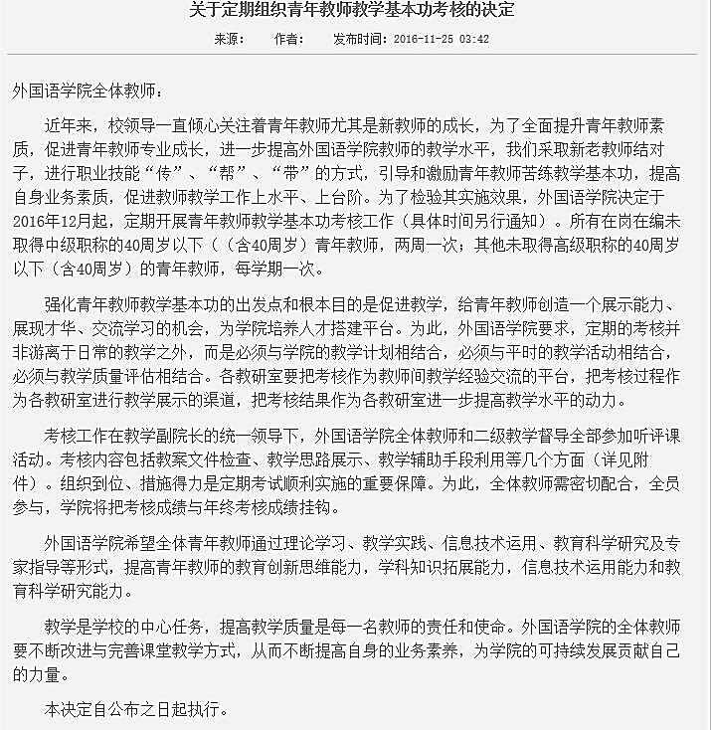
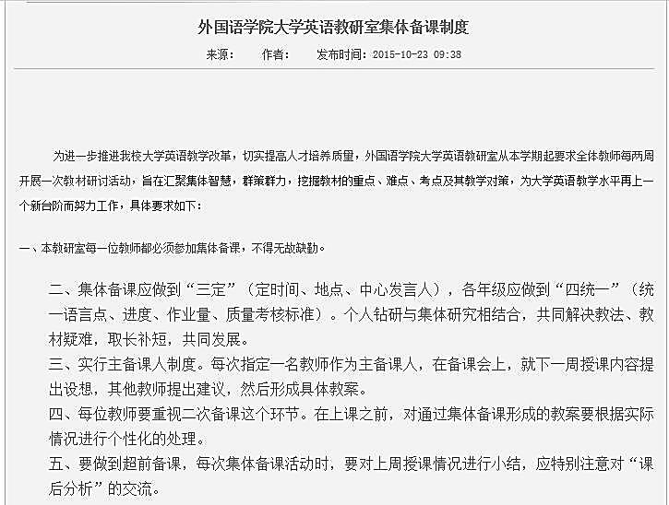
第二阶段：2014年—2019年
——多轮驱动，打造校级精品课程
教学管理的投入

Slide 23
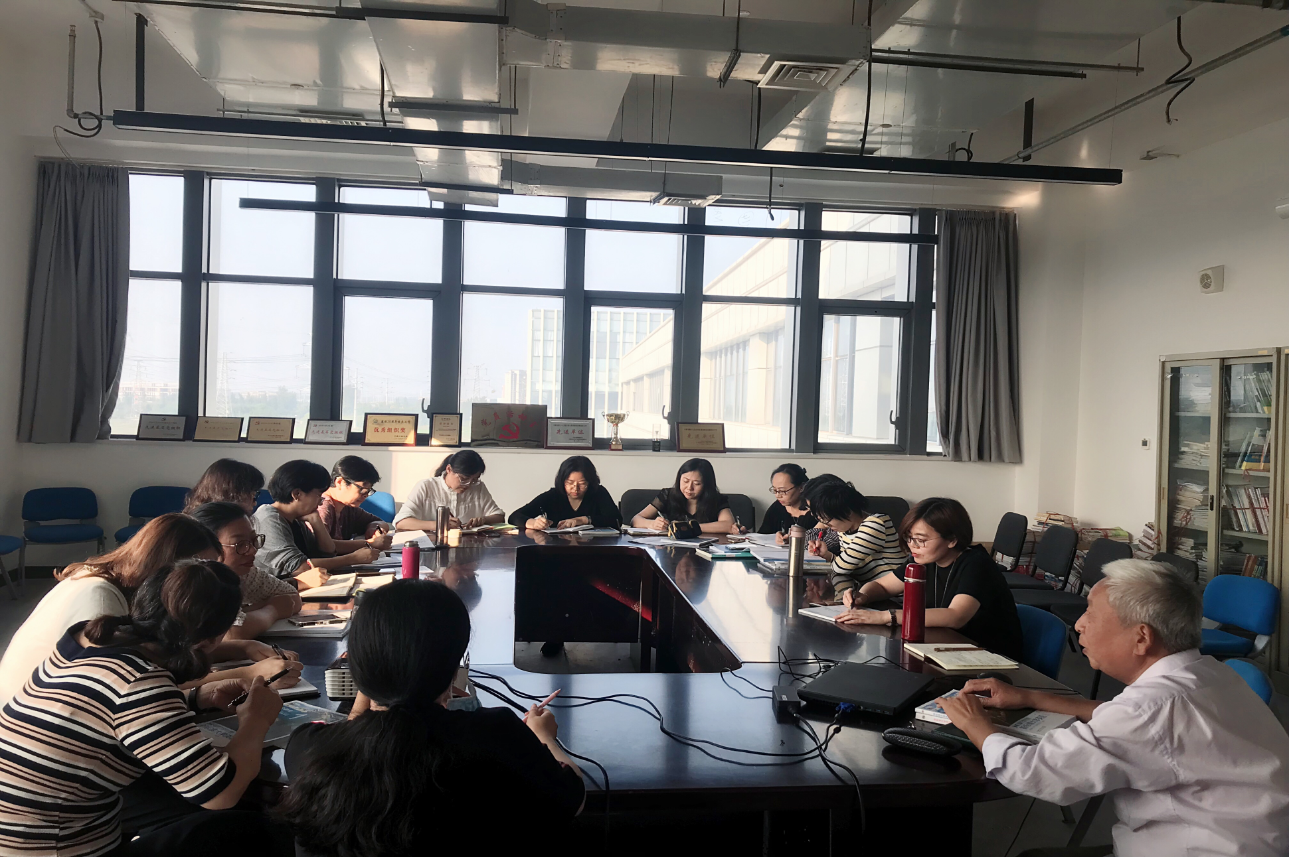
集体研讨经验分享

Slide 24
痛 点
重学轻思
低阶课堂
重知轻行
灌输课堂
封闭课堂

Slide 25
蜕 变
学思结合
高阶课堂
知行合一
对话课堂
开放课堂

Slide 26
第二阶段：2014年—2019年
——多轮驱动，打造校级精品课程
在看到取得成绩的同时，我们也意识到了存在的问题：
→教师教学任务繁重，激励机制不够；
→信息化硬件环境对教学的服务力度不够；
→推进“产学研创一体化”的进程中，大学英语课程未能为学生
提供进一步发展的平台。

Slide 27
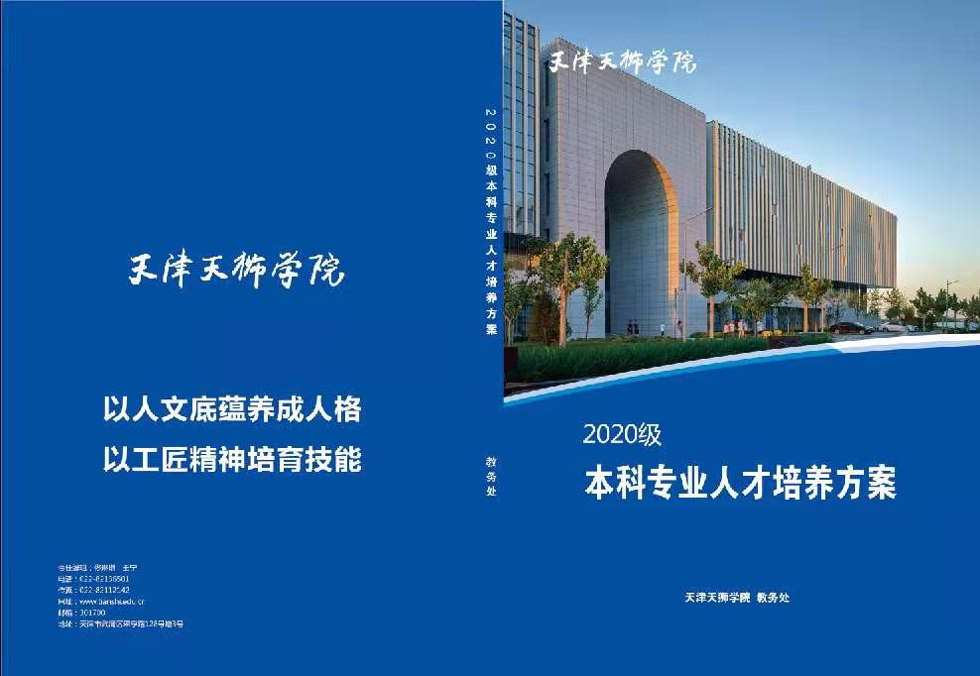
第三阶段：2019—2023年 ——打造校级金课，助力学校发展
公共基础必修课程
大一大二四个学期
248学时，15.5学时
面向对象
全校非英语非艺术类各本科专业
兼具工具性和人文性
听说读写译语言综合应用能力
跨文化交际意识和交际能力
综合文化素养，人文精神和思辨能力

Slide 28
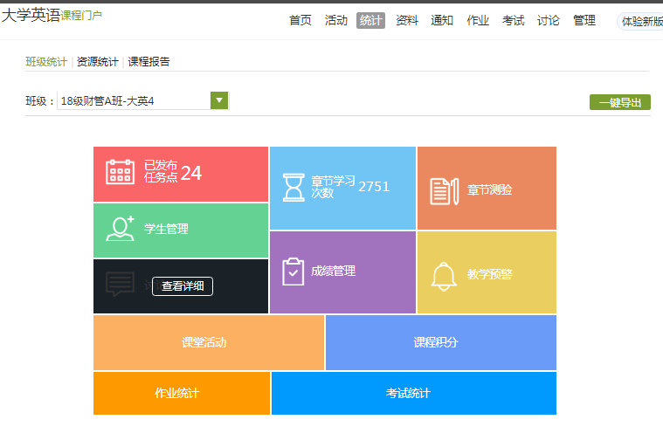
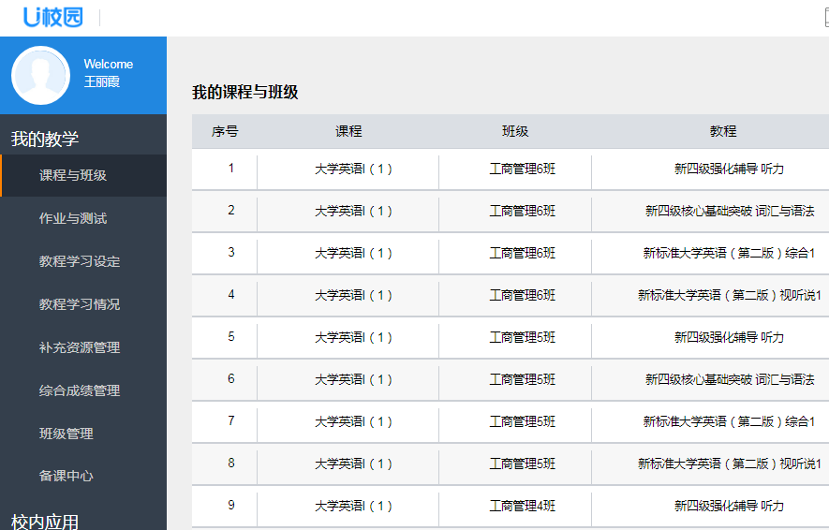
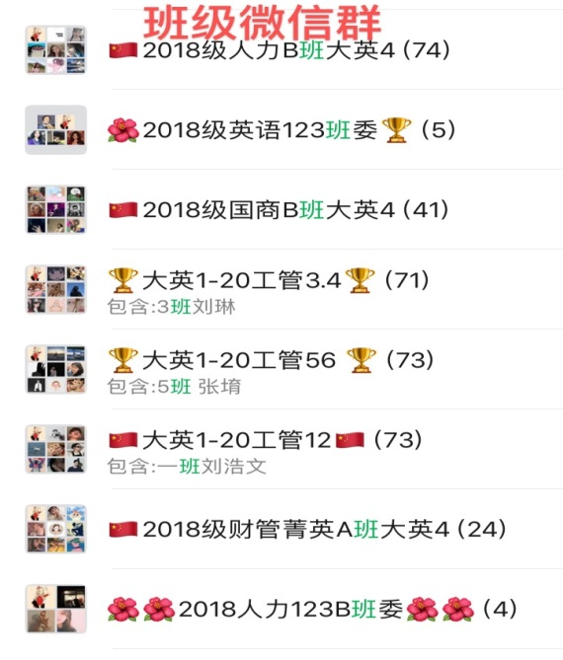
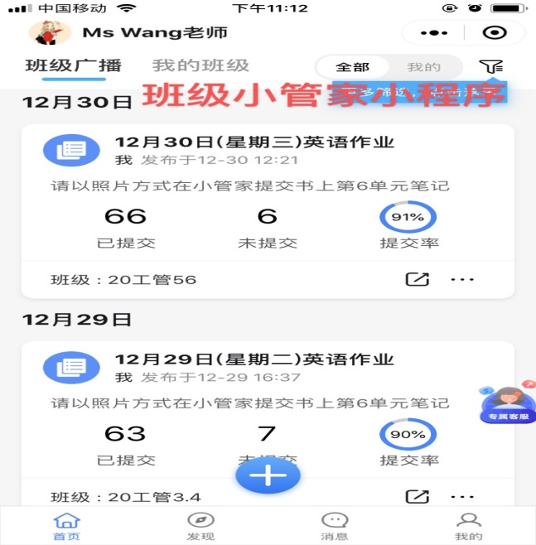
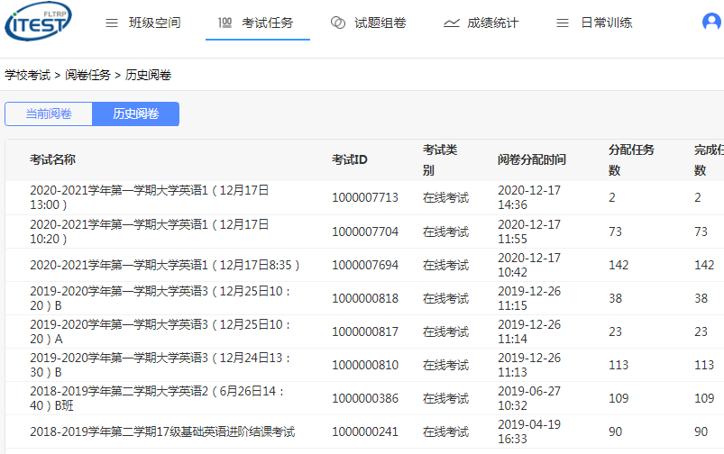
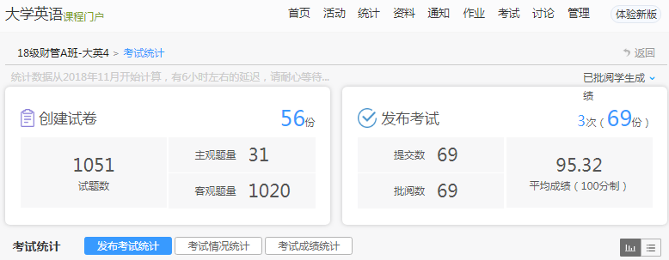
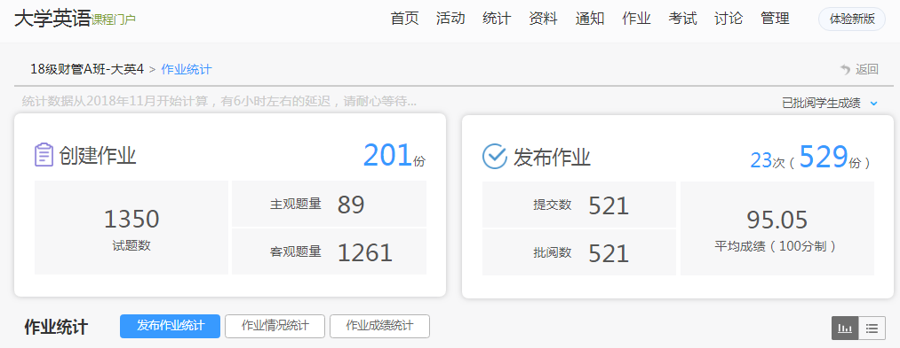
学习过程信息化、智慧化、可视化和立体化
重塑师生
交流模式

Slide 29
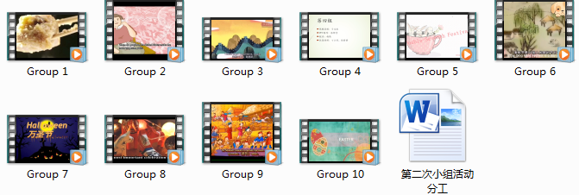
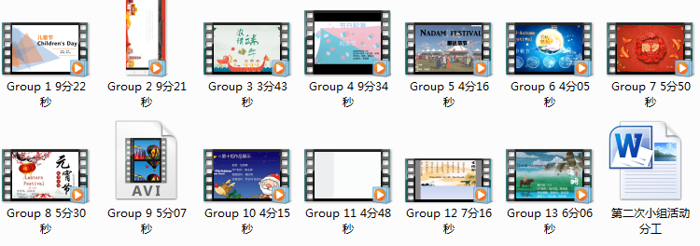
再生资源的生成和积累

Slide 30
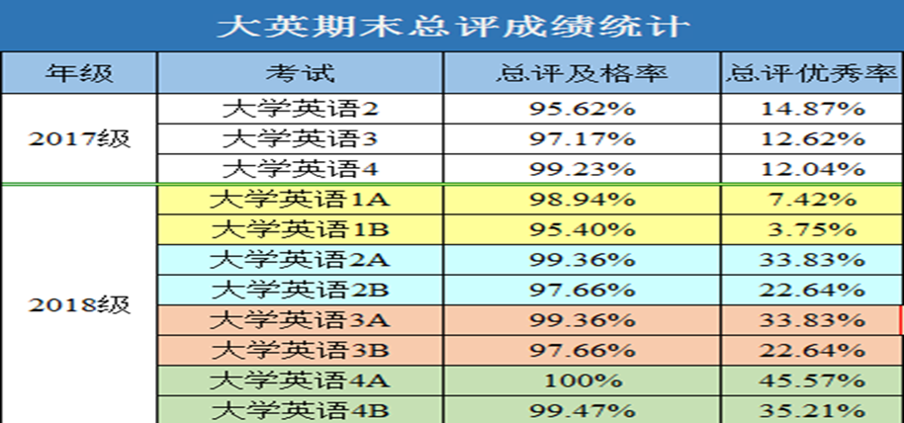
期末总评通过率大幅提升

Slide 31
第三阶段：2019年—2023年
——打造校级金课，助力学校发展
利用大规模考试的丰富数据，对教学做出合理判断，对教学提出及时反馈。充分发挥评价对教学的激励和引导作用，使评价成为大学英语课程体系的中心环节，成为常态化、流程化和专业化的教学活动，将信息技术与语言学习相融合，提升了教学质量。

Slide 32
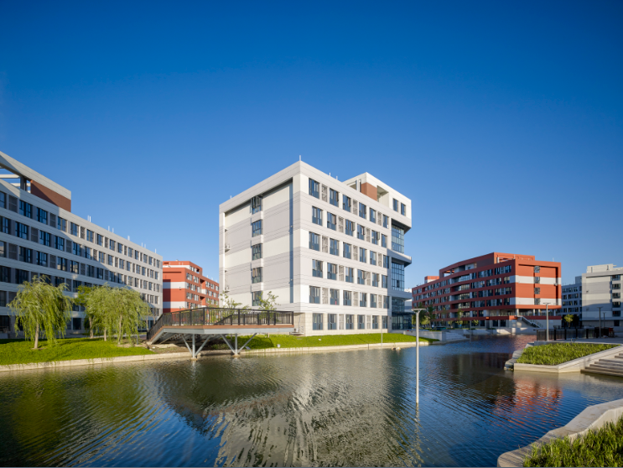
第三阶段：2019年—2023年
——打造校级金课，助力学校发展
信息技术与语言学习的融合
5个提纲
第一课堂与第二课堂的整合
学业型考试与就业型测评的结合

Slide 33
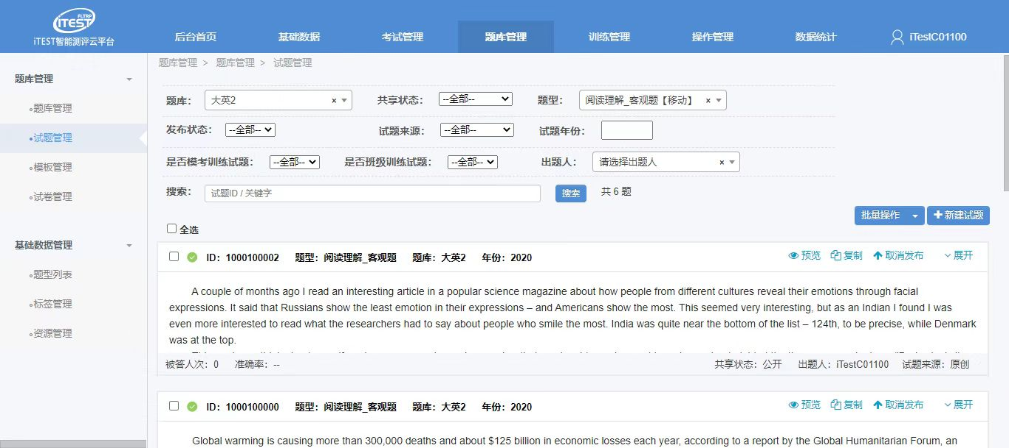
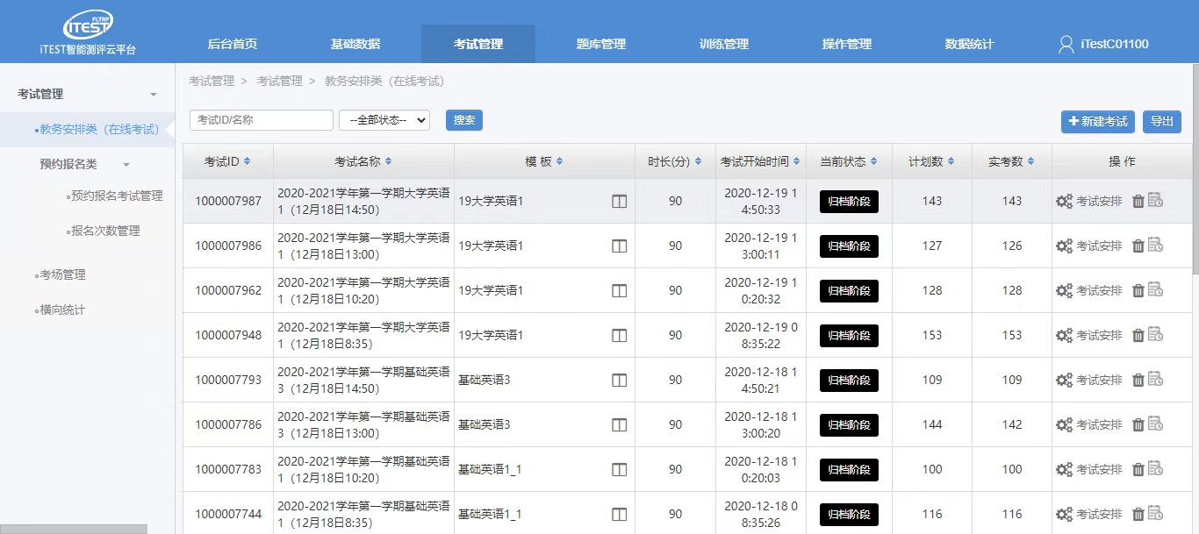
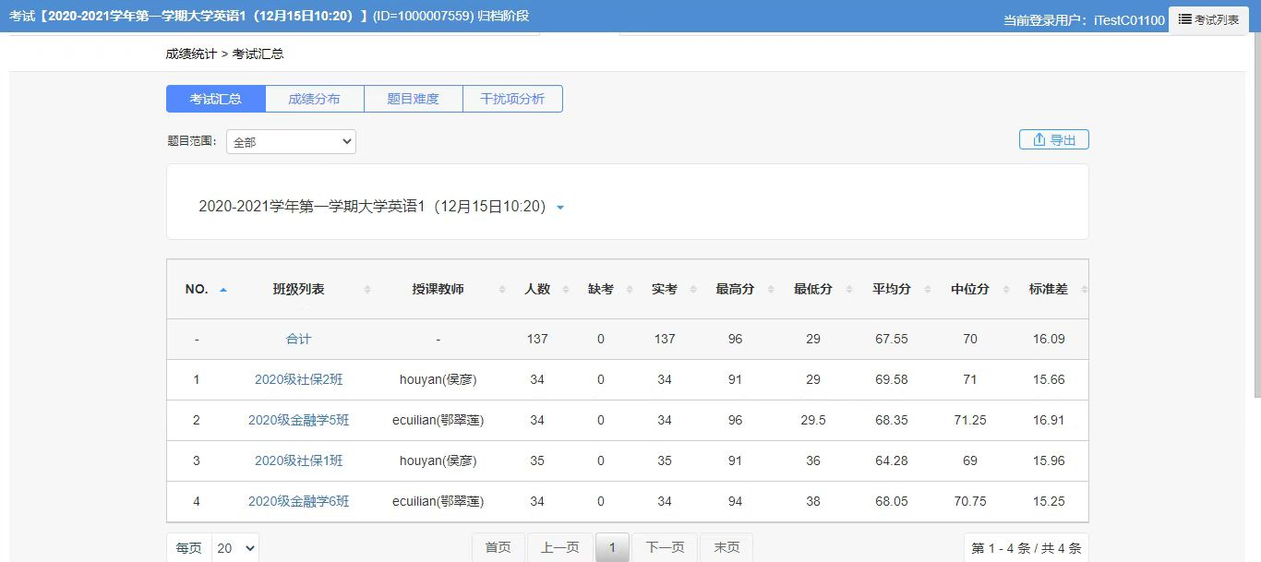
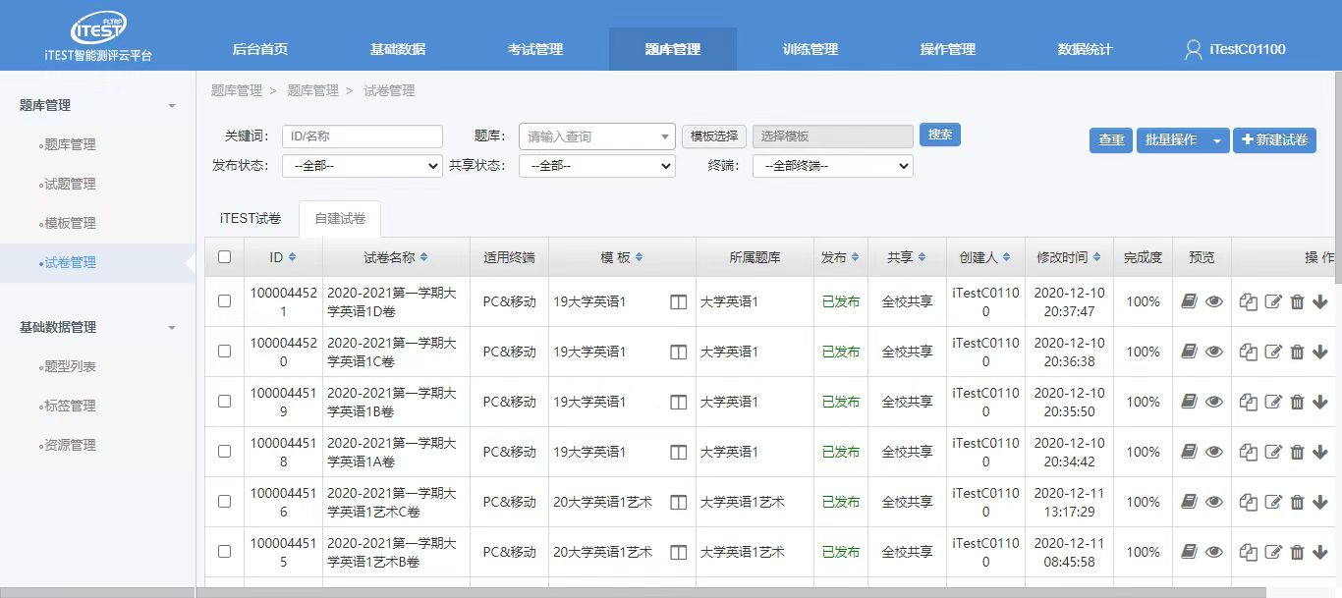
第三阶段：2019年—2023年
——打造校级金课，助力学校发展

Slide 34
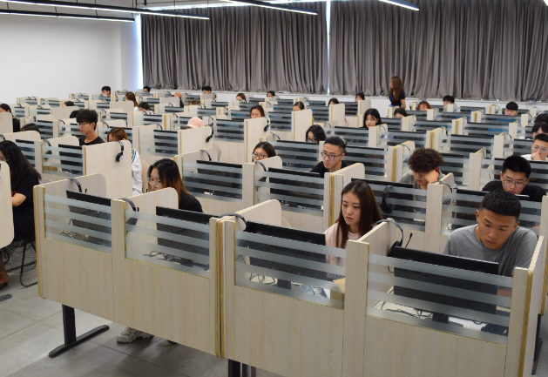
三、第三阶段（2018年9月至2020年12月）
——打造校级金课，实现可持续发展

Slide 35
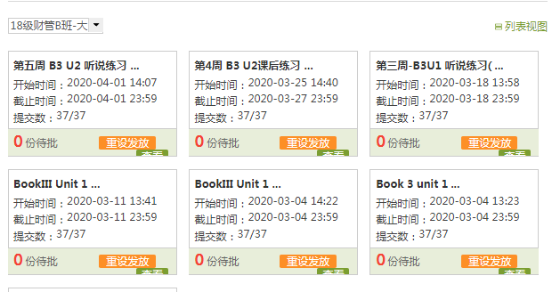
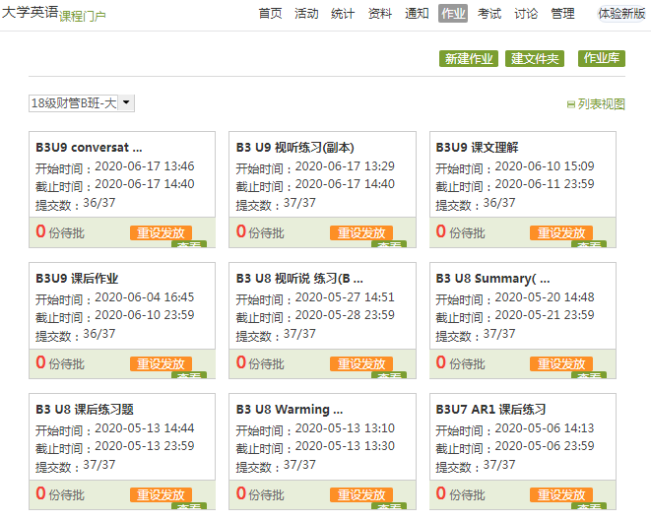
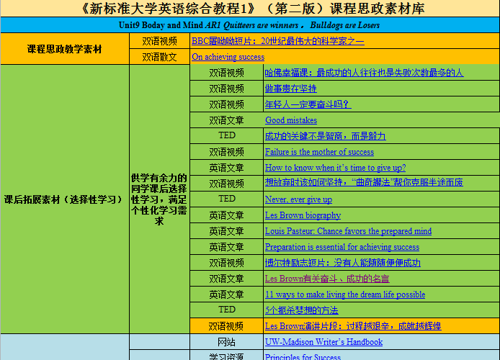
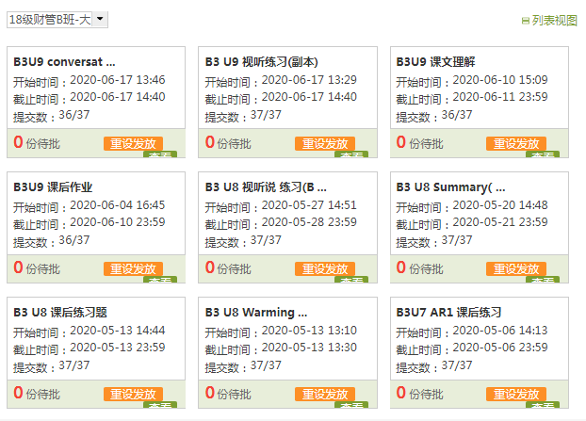
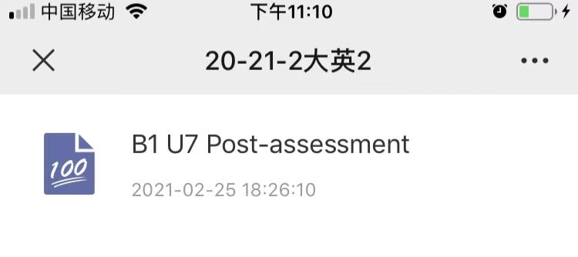
U 校 园 助 力 单 元 教 学 过 程
课中总结
课后后测
课后拓展
满足个性化
学习需求

Slide 36
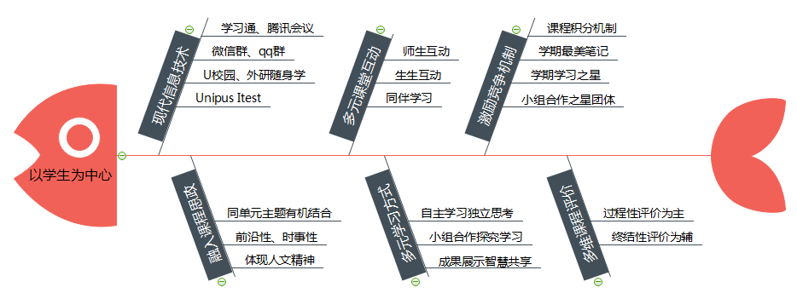
理念与设计：第一课堂促成才
“一体六翼”式线上线下混合式智慧教学模式
载体
过程
助推剂
靶向
途径
效果检验

Slide 37
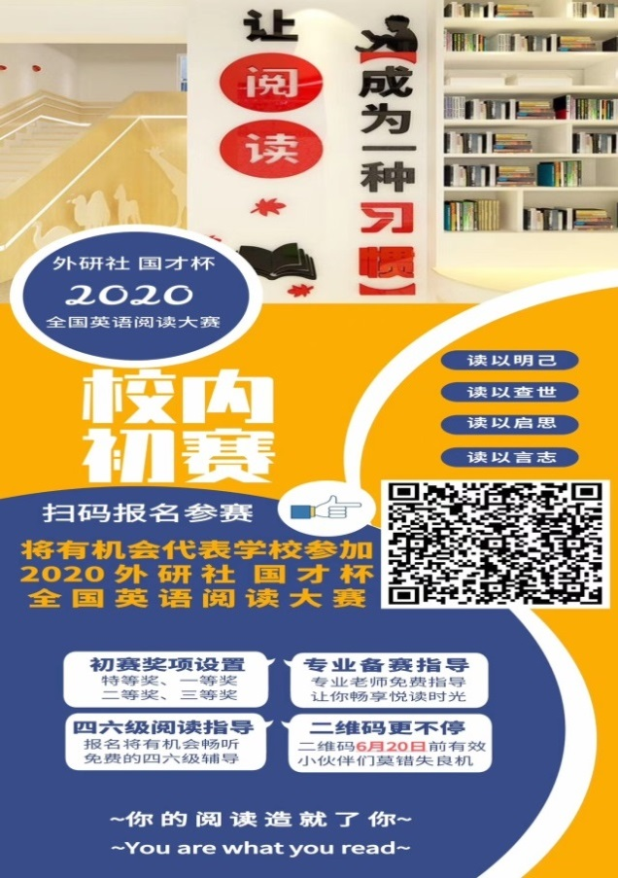
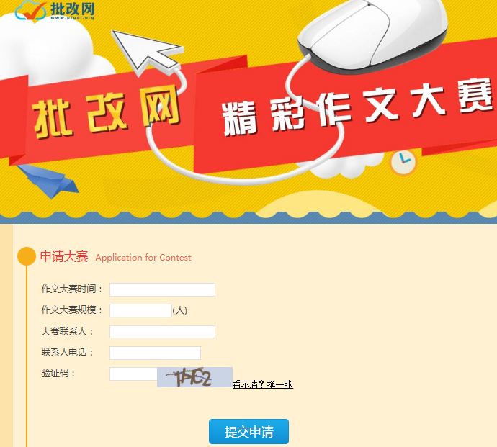
第一课堂与第二课堂的整合
第一课堂_{课内}
第二课堂_{课外}
学生发展
为中心
线上
线下
成果导向
成长成才
突 破 时 空 交 互 立 体

Slide 38
第一课堂与第二课堂的整合
第一课堂（课内）：促成才
分阶段：基础、提高、发展
分方式：独立思考+自主学习+课前预习+小组协作+探究式+项目式）
分模块：BOPPPS+“一体六翼”
分时空：线上+线下
第二课堂（课外）：助成长
以赛促学、以学备赛
每年的校级、省级英语类竞赛
教师团队指导参加省级以上赛事
竞赛指导活动辐射全校
成才
就业
成长
第二课堂（ESP）：推就业
结合专业背景助推职业资格考试
商务英语考试BEC
金融专业英语证书考试BFT
医护英语水平考试METS
第二课堂：校园文化-外语文化节
英语趣配音、英文卡拉OK大赛
英语角、百词大赛
异国文化风情展、英文电影赏析
开发中国文化外语微视频大赛等
以学生发展为中心
协 同 育 人

Slide 39
引入国才
，
搭建平台

Slide 40
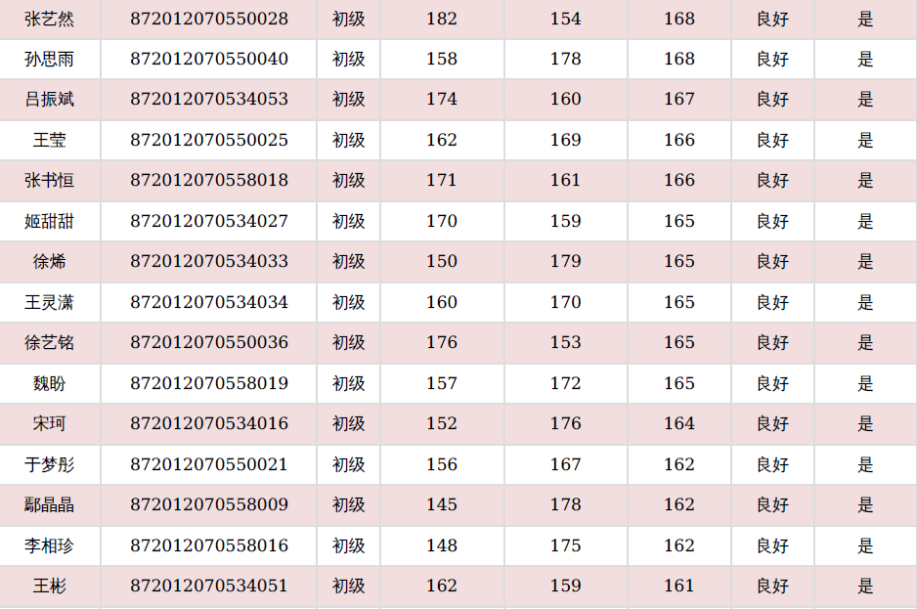
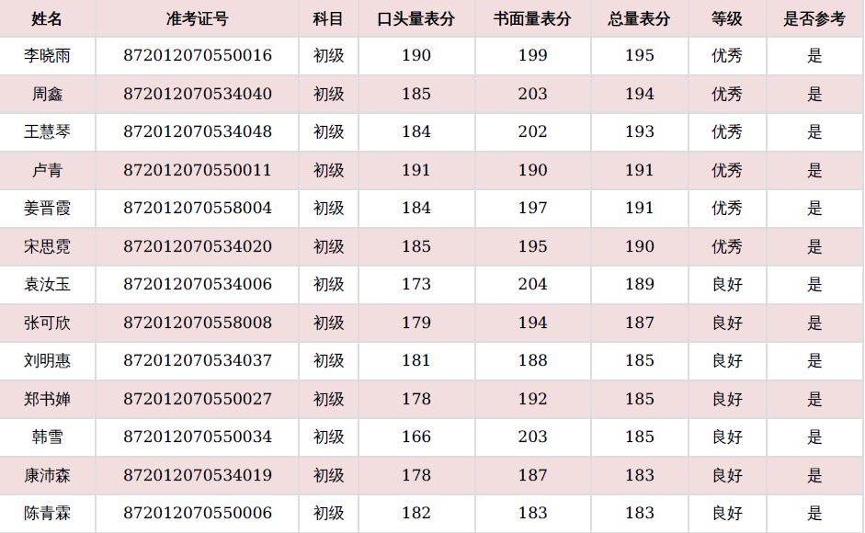
学业型考试与就业型测评的结合

Slide 41
引入国才，搭建平台
推 荐 就 业 企 业

Slide 42
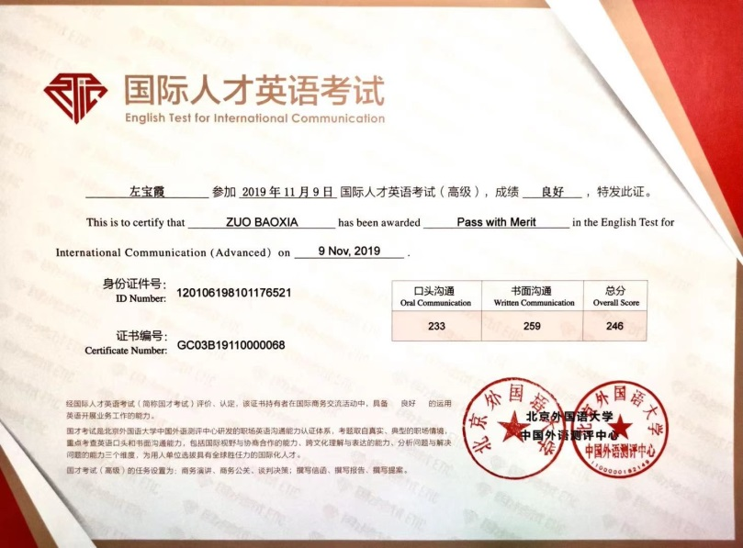
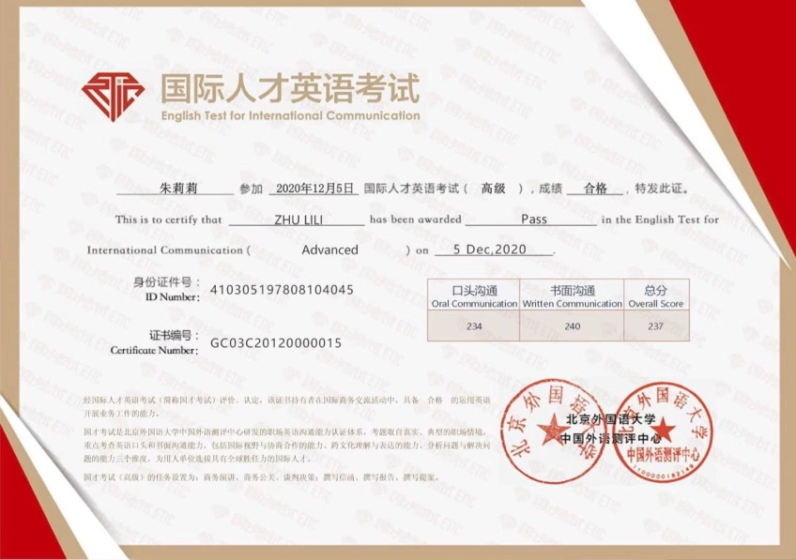
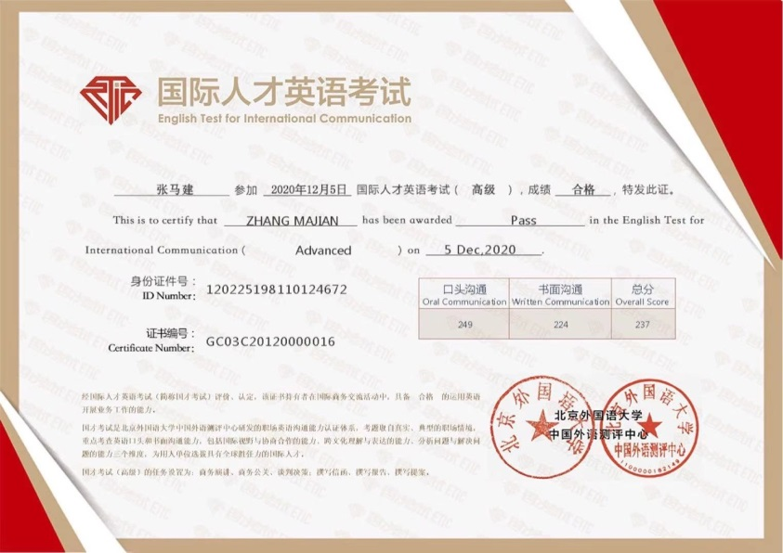
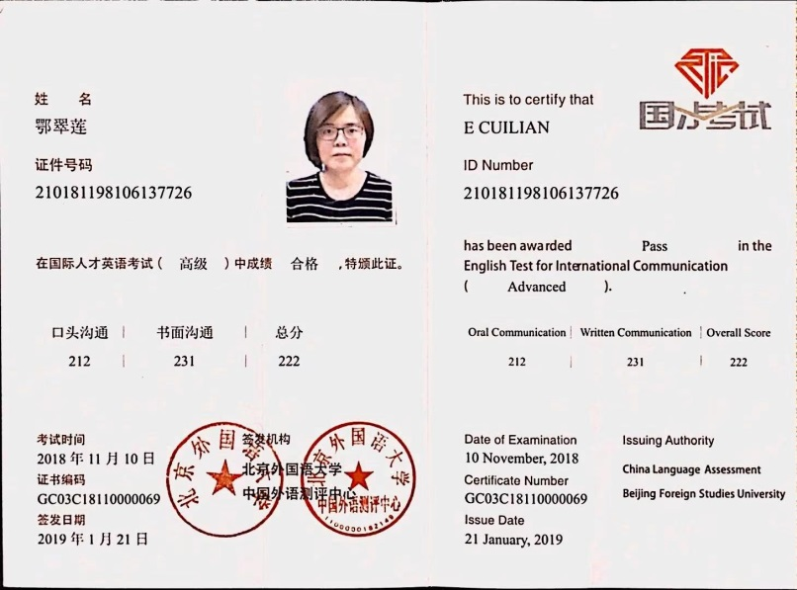
引入国才，搭建平台

Slide 43
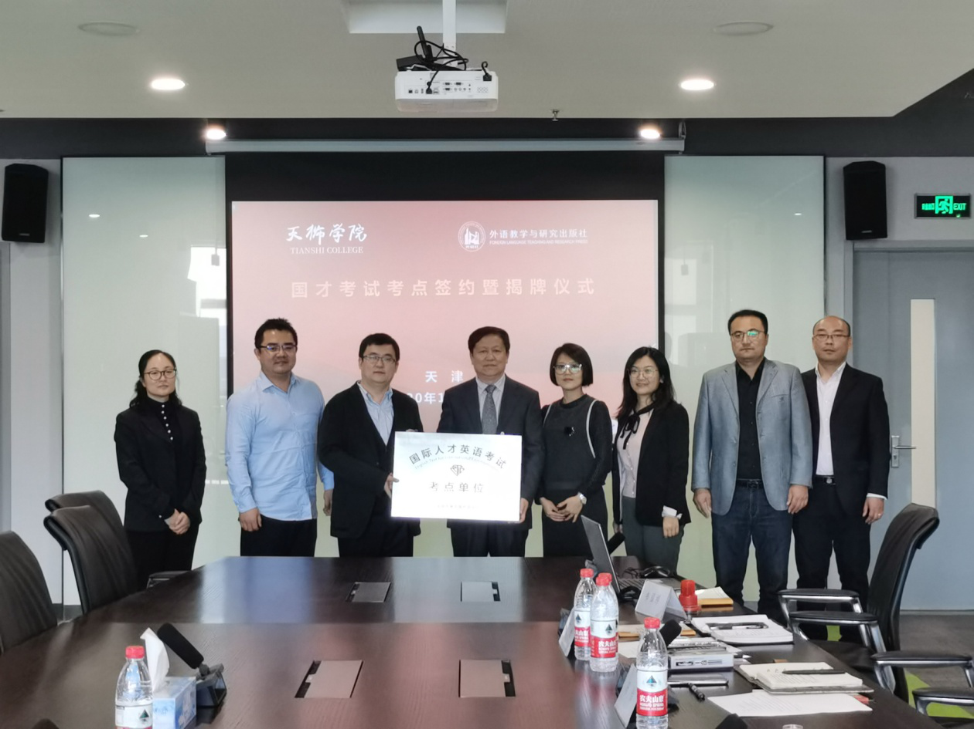
引入国才，搭建平台

Slide 44
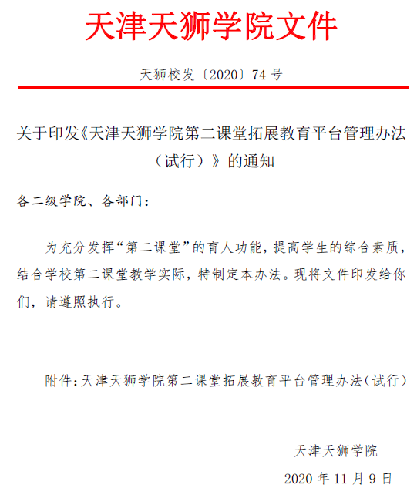
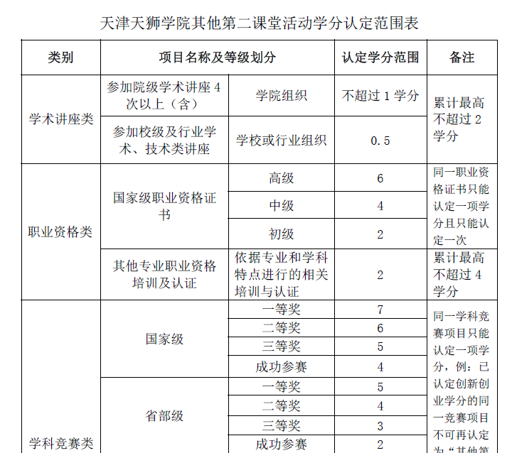
引入国才，搭建平台
国家级
职业资格证书

Slide 45
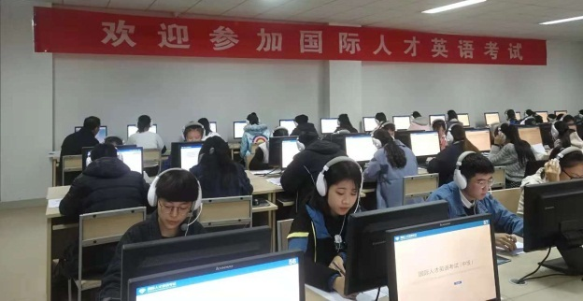
2020年12月，国才初、中、高三个等级测试在我校顺利完成

Slide 46
Part 4 未来展望（2021年1月至2024年7月）
未来展望：2021年至2023年 PART 4
把
握
大
势
谋
发
展
第一课堂
第二课堂
对比评价看优势
01
02
03
04
智慧教学
赛事联动
校园文化
ESP职业资格考试
反拨教学促就业
抓
住
机
遇
促
发
展
现代信息技术
融入课程思政
多元学习方式
多元课堂互动
激励竞争机制
多维课程评价
“国才杯”英语演讲大赛
“国才杯”英语写作大赛
“国才杯”英语阅读大赛
“国才”冬令营/夏令营
百万同题英语写作大赛
翻译大赛
英语角
百词大赛
英语趣配音
英文电影赏析
异国文化风情展
英文卡拉OK大赛
国才等级考试ETIC
商务英语考试BEC
金融英语考试BFT
医护英语考试METS

Slide 47
天津天狮学院——大学英语课程团队
序号 | 主讲教师 | 出生年月 | 学位 | 职称 | 取得职称时间 | 来校工作时间
1 | 佟琳琳（课程负责人） | 1981年5月 | 硕士 | 教授 | 2015年12月 | 2004年至今
2 | 刘 娜（大英教研室主任） | 1977年12月 | 硕士 | 副教授
 |  |  |  |  | 2017年12月 | 2000年至今
3 | 朱莉莉 | 1978年8月 | 硕士
 |  |  |  |  | 2017年12月 | 2000年至今
4 | 刘家林 | 1953年12月 | 学士
 |  |  |  |  | 1998年5月 | 2014年至今
5 | 杨曙霞 | 1976年10月 | 硕士
 |  |  |  |  | 2010年12月 | 2014年至今
6 | 鄂翠莲 | 1981年6月 | 学士
 |  |  |  |  | 2020年12月 | 2016年至今
7 | 韩瑞珍 | 1980年9月 | 硕士 |  | 2008年1月 | 2003年至今
 |  |  |  | 讲师
8 | 苗如芳 | 1980年7月 | 硕士 |  | 2009年1月 | 2004年至今
9 | 李爱东 | 1963年4月 | 硕士
 |  |  |  |  | 2008年11月 | 2014年至今
10 | 王丽霞 | 1984年8月 | 硕士
 |  |  |  |  | 2014年12月 | 2011年至今
11 | 高艳春 | 1977年3月 | 硕士
 |  |  |  |  | 2009年10月 | 2002年至今
12 | 朱 恒 | 1978年10月 | 硕士
 |  |  |  |  | 2008年7月 | 2003年至今
13 | 刘昊博 | 1988年3月 | 硕士 |  | 2017年4月 | 2013年至今
14 | 崔金媛 | 1988年2月 | 硕士 |  | 2017年12月 | 2016年至今
15 | 谷俊儒 | 1995年1月 | 硕士 | 助教 | 2006年12月 | 2020年至今
16 | 吴玉洁 | 1980年2月 | 硕士 |  | 2021年3月 | 2020年至今

Slide 48
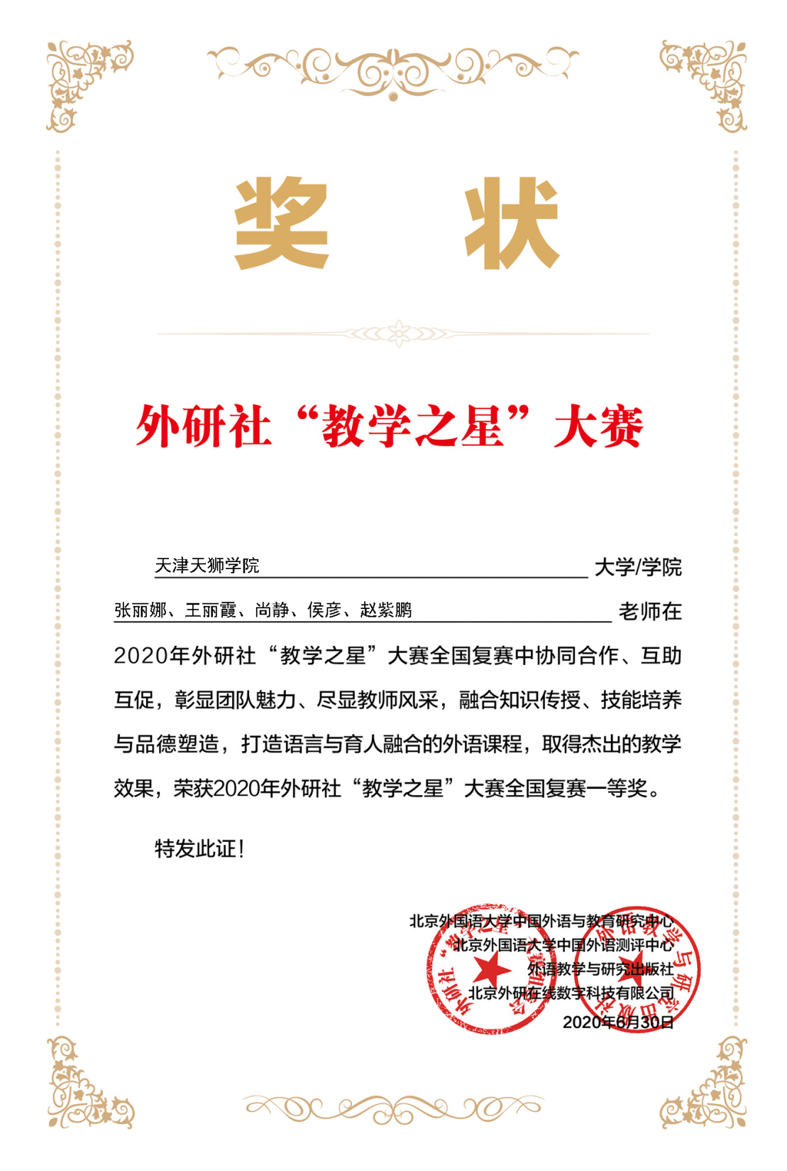
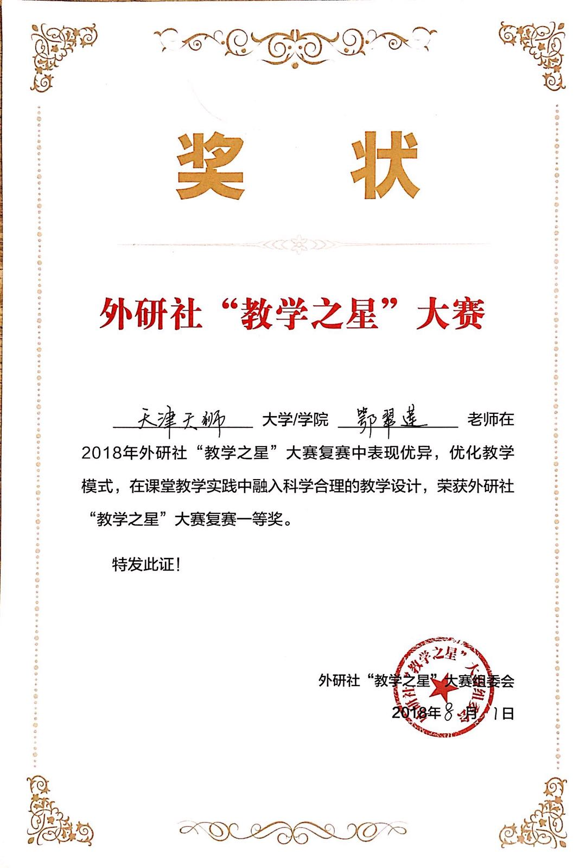
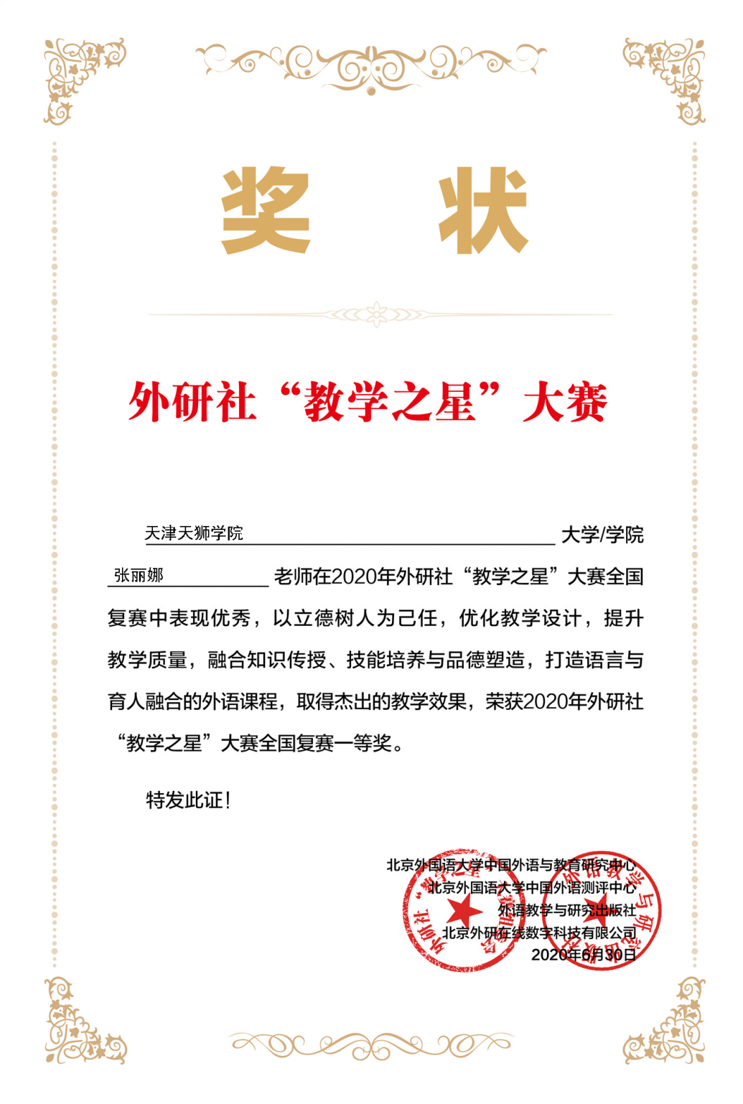
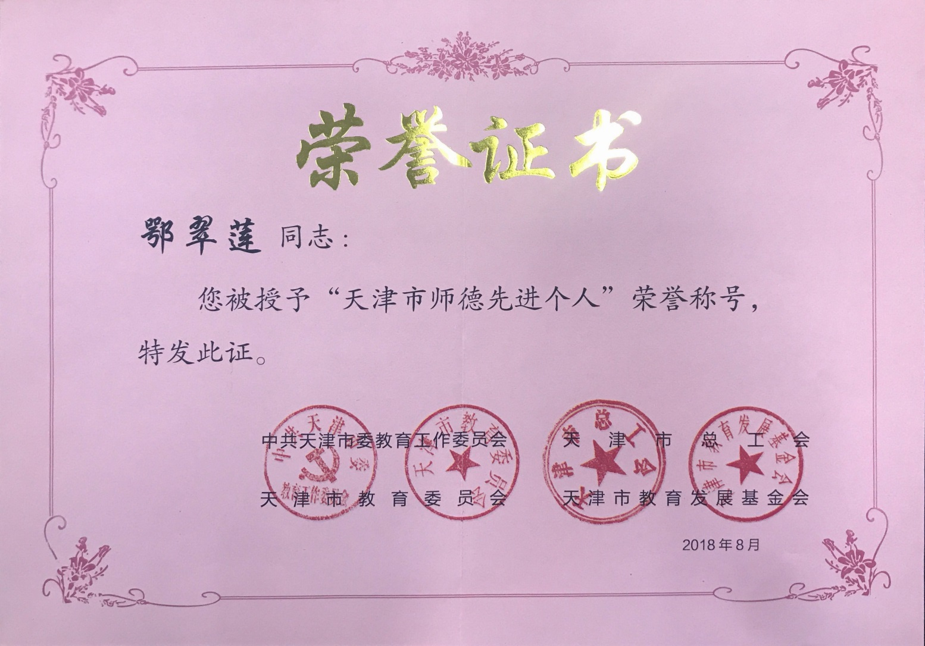
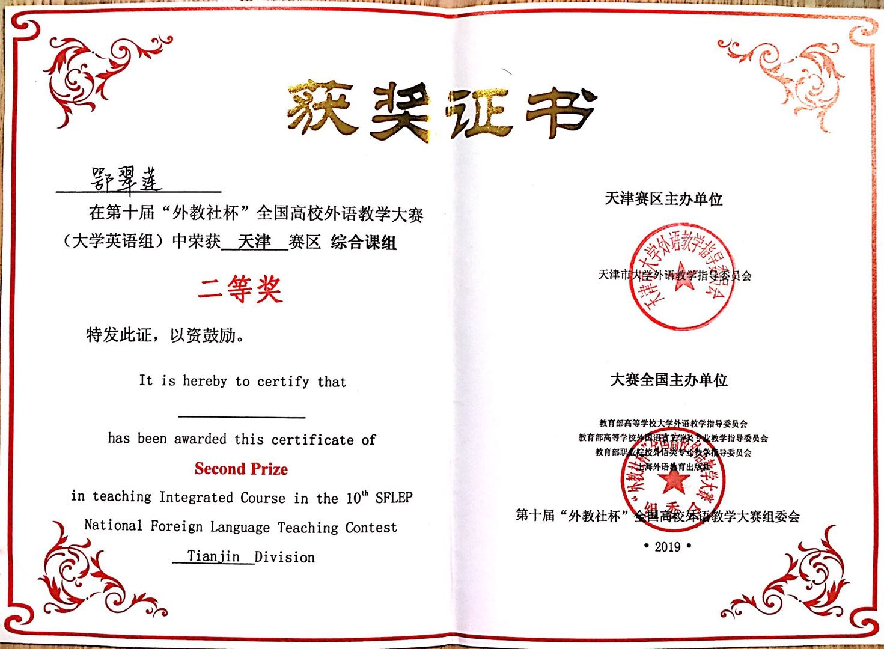
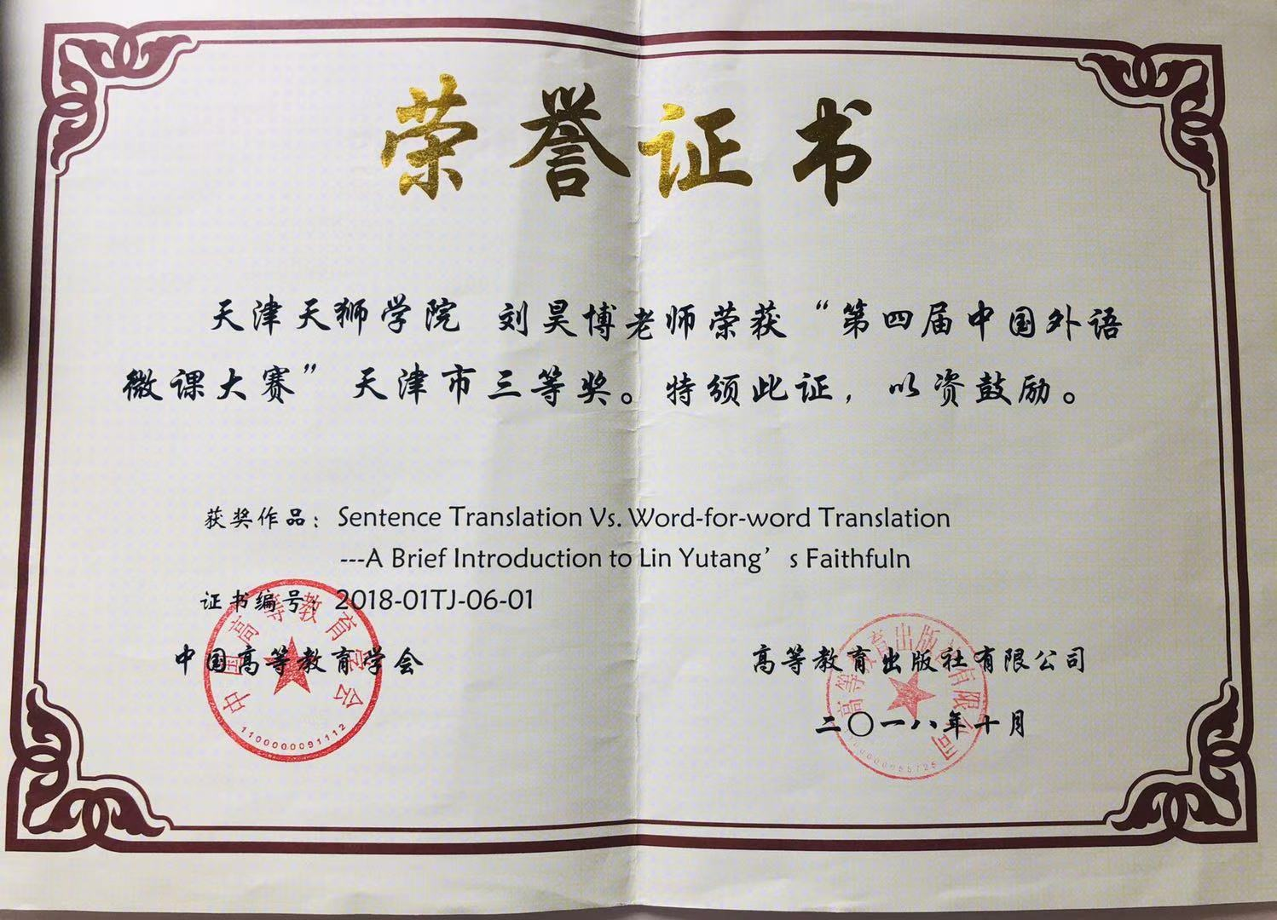
野 百 合 也 有 春 天

Slide 49
COMPANY NAME

Slide 50
感谢您的聆听
汇报人：佟琳琳

